Slide 1
Матеріали до засідань тематичних підгруп
23 – 28 жовтня 2019 року

Slide 2
Що змінилося в новому стратегічному періоді
2021-2027
1) Державна стратегія регіонального розвитку України;
2) План заходів з реалізації Державної стратегії регіонального розвитку України;
3) Порядок розроблення державної та регіональних стратегій розвитку і планів заходів з їх реалізації, а також проведення моніторингу та оцінки результативності їх реалізації з урахуванням досвіду та методики ЄС із «СМАРТ-спеціалізації» (зміни до ПКМУ № 931та 932)

Slide 3
Управлінська структура розробки Стратегії
Орган прийняття рішень
Керівний Комітет
15 осіб
Координатор
Головний оперативний орган
Робоча група
70 – 100 осіб
Тематичні підгрупи
Фокус-групи
Органи державної влади та місцевого самоврядування, комунальні служби
Громадські організації
Підприємці, підприємства, у т.ч. комунальні
Регіональні підрозділи державних установ
Науково-дослідницькі установи
Навчальні заклади різних рівнів
Представники місцевих осередків політичних партій
Релігійні та етнічні групи
Професійні спілки та інші організації працівників
Активні місцеві жителі
Засоби масової інформації

Slide 4
Комплексний (Інтегрований) підхід
інтегрованість компонентів стратегії (економічний розвиток, соціальний розвиток плюс надання публічних послуг та інфраструктура, захист навколишнього середовища та природних ресурсів)
інтегрованість галузей (міжгалузевий підхід замість галузевого підходу)
Горизонтальна інтегрованість
Взаємодія та синергія заради спільного бачення майбутнього
Узгодження регіональних планів розвитку з ієрархічно вищими системами – державними стратегіями і програмами:
державна стратегія регіонального розвитку,
галузеві стратегії і плани,
державні цільові програми,
бюджетні програми
Вертикальна інтегрованість

Slide 5
СМАРТ - спеціалізація
Вибір і критична маса: обмежена кількість пріоритетів на основі власних сильних сторін та міжнародної спеціалізації – з метою уникнення дублювання та фрагментації, а також для концентрації фінансових ресурсів на технологічній, дослідницькій та інноваційної діяльності
Конкурентні переваги: мобілізація талантів за рахунок відповідності потенціалу технологічної, дослідницької та інноваційної діяльності потребам бізнесу за допомогою інструментів підтримки підприємництва
Дослідницькі та інноваційні стратегії смарт-спеціалізації (RIS3, S3)
Взаємозв'язок та кластери: розробка конкурентоспроможних кластерів та відповідних різноманітних/міжсекторних зав’язків всередині регіону та за кордоном, які забезпечують спеціалізовану технологічну диверсифікацію, а саме поєднання внутрішніх активів та талантів із зовнішніми
Спільне управління: ефективні інноваційні системи колективних зусиль на основі державно-приватного партнерства - експериментування та надання підтримки, виявлення ініціатив, які у перспективі можуть стати точкою економічного зростання.

Slide 6
Стратегічна платформ (СРР)
Резюме соціально-економічного аналізу ситуації розвитку області СЕА
Ключові внутрішні і зовнішні чинники (SWOT-аналіз)
Стратегічне фокусування
Концепція (бачення) розвитку
Стратегічні цілі розвитку

Slide 7
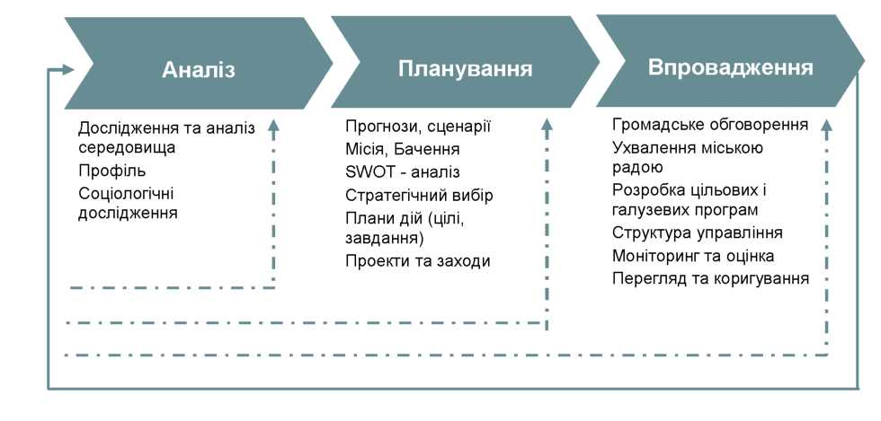
Етапи стратегічного планування
СЕА
Фокус-групове
дослідження
Опитування

Slide 8
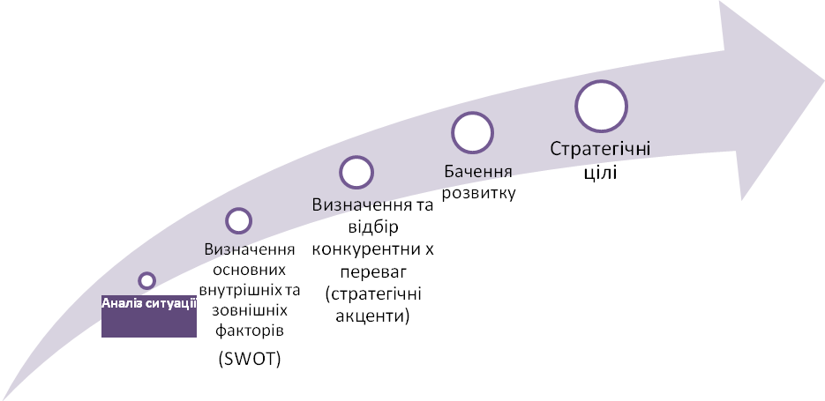
Дорожня карта стратегічного планування

Slide 9
SWOT- аналіз
SWOT-аналіз був вперше публічно представлений професором бізнес-адміністрування Кеннетом Р. Ендрюсом з Гарвардської школи бізнесу.
Термін (акронім) SWOT створено першими літерами англійських слів:
Внутрішні фактори:
(Strengths) сильні і (Weaknesses) слабкі сторони,
Зовнішні фактори:
(Opportunities) можливості і (Threats) загрози.
Теоретичне обґрунтування SWOT-матриці було вперше опубліковано колективом авторів у книзі „Business policy, theory and practice“, Homewood, IL: Irwin, 1969.

Slide 10
SWOT- аналіз

Slide 11
Деякі глобальні тенденції
Бізнес
Інформаційні технології заміняють добре оплачувані робочі місця
Більш відповідальне споживання
Тенденція до швидкої моди
Поширення краудфандингу
Нетерплячі інвестори - зменшення довгострокових капіталовкладень
Посилюється економічна діяльність у екстремальних кліматичних регіонах
Соціальні диспропорції - лінії розлому глобального розвитку
Новий глобальний інноваційний ландшафт
Зростає конкуренція між регіонами у світі
Суспільство/культура/якість життя
Демографічний спад, міграція
Тиск цифрових компетенцій
Відкритий доступ до знань, доступний та безкоштовні для всіх
Глобалізація та віртуалізація вищої освіти
Розвиток молоді
Мода на здоровий спосіб життя та здорове харчування
Зростає потреба в концепціях цифрової спадщини
Пост-конфіденційність та захист приватності

Slide 12
Регіональний економічний розвиток
Інфраструктура досліджень, інновацій та системи їх підтримки;
Географічна та тематична концентрація/кластеризація економіки та інновацій
Міжнародна конкурентоспроможність, інноваційність, зв'язки із глобальними виробничо-збутовими ланцюжками
Культура та динаміка підприємництва, доступність ризикового капіталу
Витрати на дослідження, інновації та їх результативність (патенти, інша захищена інтелектуальна власність, публікації)
Потреби та перешкоди для інновацій у МСП
Освіта та навички необхідні для інновацій, людські ресурси в галузі науки та технології
Інновації у державному секторі, розвиток електронного суспільства
Доходи бюджету та витрати на дослідження та інновації.

Slide 13
Регіональний економічний розвиток
Сильні сторони
Висока концентрація покладів мінерально-сировинних і паливно-енергетичних ресурсів. (область займає друге місце в Україні з часткою видів та кількості мінеральних ресурсів )
Перше місце в Україні щодо економічно активного населення працездатного віку (78,8 %).
На контрольованій українською владою території області залишились майже всі провідні підприємства хімічної промисловості, виробництво паперу, поліграфічна діяльність, газова промисловість та електроенергетика.
Ріст непромислового виробництва, зокрема сільське господарство (ріст питомої ваги обсягів реалізованої продукції від 6,8% до 21,4%).
ФОП демонструють стабільність, зберігаючи найманих працівників та середній рівень їх заробітної плати на фоні різкого скорочення виробництва великих і середніх підприємств малі підприємства та
Збільшується кількість та потенціал об’єднаних територіальних громад, що дозволяє їм самостійно вирішувати низку соціально-економічних проблем територій
Наявність достатньої кількості промислових майданчиків, логістично привабливих для створення індустріальних і технологічних парків (зона міст Сєвєродонецьк, Лисичанськ, Рубіжне)
Наявність якісних стратегічних документів розвитку території (стратегій розвитку, регіональних програм), а також їх економічна спрямованість
Посилення ролі та економічного потенціалу сільськогосподарських районів північної частини області

Slide 14
Регіональний економічний розвиток
Слабкі сторони
Значні руйнування інфраструктури території по зоні розмежування в результаті бойових дій, що тривають
Негативні демографічні тенденції. Кількість населення на підконтрольній території області активно скорочується.
Наявність людського ресурсу ВПО;
Із 2014 року область належить до найбідніших регіонів України, в основному за рахунок різкого падіння промислового виробництва та втрати таких галузей як металургія, виробництво коксу та продуктів нафтопереробки, машинобудування.
З 2017 року додатковим обмежувальним чинником економічного розвитку стало тимчасове припинення переміщення вантажів залізничними та автомобільними шляхами через лінію розмежування.
Луганська область - єдина в Україні з дефіцитним бюджетом. Власні доходи становлять 34% загального доходу області, зберігається тенденція до зростання обсягу офіційних державних трансфертів, основна частина яких спрямовується в соціальну сферу
На фоні можливостей розвитку сільського господарства гостро стоїть проблема відсутності достатньої кількості виробничих потужностей переробної промисловості, відсутності агропродовольчої інфраструктури, підготовки кваліфікованих кадрів, виходу на зовнішні ринки.
Незважаючи на високий відсоток використання земель у сільськогосподарському виробництві (73,3% від загальної території області) наявний високий показник «порушених земель», малопридатних для сільськогосподарського використання

Slide 15
Регіональний економічний розвиток
Слабкі сторони
В області наявний дефіцит кваліфікованих кадрів у найбільш затребуваних галузях та сферах виробництва (особливо у сільськогосподарському виробництві).
Різко скоротилася мережа професійно-технічних та вищих навчальних закладів.
Науковий потенціал області зазнав значних втрат, особливо в питанні наукових кадрів.
Значно скоротилась інноваційна активність, фінансування якої здійснюється виключно за рахунок власних коштів підприємств і повної відсутності інвесторів.
Через бойові дії частина Луганщини опинилася в «енергетичному острові» – усі магістральні лінії електропередач залишилися на окупованій території.
Кардинально порушена логістика перевезень – відсутність авіаційного сполучення, порушення залізничного. Залишається невирішеним питання забезпечення залізничним сполученням 50% області.
Основне навантаження перевезень йде через автомобільний транспорт (94%), що передбачає значні видатки на утримання та ремонт автодоріг, значна частина яких зруйнована

Slide 16
Можливості | Загрози
Завершення військових дій на Сході України, відновлення зруйнованої інфраструктури області та повернення жителів до нормального життя У зв’язку із зростаючим попитом на електроенергію її виробництво вугільними ТЕС зростатиме, що сприятиме збільшенню обсягів видобування енергетичного вугілля в області Збільшення попиту на продукцію сільського господарства зокрема з країн Азії дає можливості географічного перерозподілу експорту області Диверсифікація ринків збуту через реалізацію положень Угоди про асоціацію з Європейським Союзом Відкриті можливості по формуванню нової системи партнерства з іншими регіонами України, країнами Європейського Союзу та Азії | Ескалація бойових дій чи «заморожування» військового конфлікту на Сході України, що посилить наявні негативні тенденції - падіння інвестиційної привабливості регіону, наростання соціальної напруженості, відтік найбільш активного населення Дія Угоди про асоціацію Україна-ЄС може призвести до значних структурних змін у вітчизняному мінерально-сировинному комплексі, консервації і закриття багатьох гірничовидобувних підприємств. Відсутність державної політики щодо прифронтових та окупованих територій області та їх деокупації/реінтеграції Збільшення кількості аварій на об’єктах інфраструктури, обумовлених наростаючим зносом основних фондів та бойовими діями Екологічні загрози від окупованих територій, де масово йде закриття шахт. без дотримання відповідних технологій. За оцінкою експертів через п’ять років настане неминуча катастрофа. Скорочення міжнародної технічної допомоги з підтримки заходів з відновлення інфраструктури регіону
Регіональний економічний розвиток

Slide 17
Навколишнє середовище, енергоефективність
Сильні сторони
Відновлення інфраструктури на базі енергоефективних технологій, термомодернізація об'єктів житлової та соціальної інфраструктури Будівництво Кремінської електропідстанції та приєднання елетромереж регіону до єдиної енергетичної системи України Наявність підприємств по впровадженню енергоефективних технологій Впровадження «теплих кредитів» ЕСКО – механізм м.Сєвєродонецьк Впроваджені демонстраційні енергоефективні проекти в рамках міжнародної технічної допомоги Розробка ПДСЕР та приєднання громад області до Угоди мерів Створення громадами області діалогових платформ з енергоефективності

Slide 18
Навколишнє середовище, енергоефективність
Слабкі сторони
Значні руйнування інфраструктури території по зоні розмежування в результаті бойових дій, що тривають Луганська область - єдина в Україні з дефіцитним бюджетом. Власні доходи становлять 34% загального доходу області, зберігається тенденція до зростання обсягу офіційних державних трансфертів, основна частина яких спрямовується в соціальну сферу Науковий потенціал області зазнав значних втрат, особливо в питанні наукових кадрів. Значно скоротилась інноваційна активність, фінансування якої здійснюється виключно за рахунок власних коштів підприємств і повної відсутності інвесторів. Рівень ефективності енергоспоживання області один із найнижчих в Україні з огляду на незбалансовану структуру енергоспоживання та нераціональне використання енергетичних ресурсів через застосування застарілих технологій Через бойові дії частина Луганщини опинилася в «енергетичному острові» – усі магістральні лінії електропередач залишилися на окупованій території. Житловий фонд області після 2014 року скоротився втричі. При цьому нове будівництво майже не проводиться – основна робота направлена на ремонт та відновлення пошкоджених об’єктів Основною проблемою системи водопостачання населених пунктів області, окрім застарілого та аварійного стану мережі є забезпечення гуманітарної місії з постачання питної води населенню, що знаходиться на окупованій території (до 90 % видобутої води постачається на цю територію). Недостатність ресурсного забезпечення обласних програм розвитку (фактичний обсяг фінансування у 2018 році склав лише 22,5 % від задекларованого обсягу). Відсутність конкретних цільових проектів, орієнтованих на розвиток області в державних цільових програмах та стратегіях. За час індустріальної історії в області принципово змінилися екологічні параметри навколишнього середовища. Техногенне навантаження на воду, повітря, надра (особливо в районі Лисичано-Рубіжанського виробничого регіону та м. Щастя) .в 5-10 разів більше, ніж в середньому по Україні. Тверді побутові відходи не переробляються, а захороняються на легальних і нелегальних звалищах.

Slide 19
Питання
19

Slide 20
ДЯКУЄМО!

